Slide 1

Modelo de Asignación de Flota.

Slide 2
Objetivos:
Desarrollar una herramienta para apoyar la optimización de la asignación de flota y conductores en el sistema del Trolebús.
Reducir los tiempos muertos de las unidades y conductores entre viajes consecutives, respetando el tiempo mínimo requerido (5 minutos).
Minimizar desviaciones respecto a la duración de las jornadas de trabajo (8 horas).
Incluir pausas de al menos media hora en cada jornada.
Incluir un cambio de turno de al menos 10 minutos.
Minimizar el número de unidades requeridas para cubrir los viajes programados.
Incluir un 25% de jornadas de conducción que tengan una estructura adecuada para conductoras mujeres.
Siguiente reunion.

Slide 3
Metodología
El Vehicle Scheduling Problem (VSP) consiste en asignar vehículos a un conjunto de viajes de servicio de modo que cada viaje sea cubierto exactamente por un vehículo, se respeten las restricciones operacionales, y se minimice una función de costo. Cuando existen múltiples depósitos, el problema se denomina Multiple-Depot VSP (MDVSP).
El modelo se resuelve con Branch-and-Price: en cada nodo del árbol Branch-and-Bound la relajación lineal se resuelve por generación de columnas. El subproblema de pricing es un Problema del Camino Más Corto con Restricciones de Recursos (RCSP) resuelto con el algoritmo de etiquetado de VRPSolver.
Sistema Operativo: Entorno Linux (probado en Fedora Linux).
Lenguaje: C++
Framework: BaPCod (Branch-and-Price Code) acoplado con el algoritmo de etiquetado de VRPSolver para el subproblema (RCSP).
Solver LP/MIP: Licencia válida de Gurobi Optimizer 10.

Slide 4
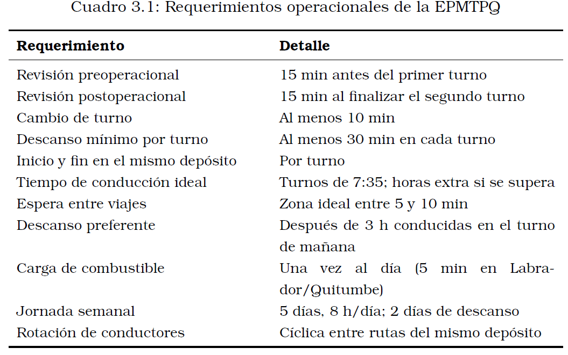
Requerimientos de la EPMTPQ

Slide 5
Indicadores
% intra [5,10]: porcentaje de esperas intra-fase en la zona ideal.
% desc. T1 ≥ 30: fracción de rutas con el descanso mayor o igual a 30 minutos.
% desc. T2 ≥ 30: fracción de rutas con el descanso mayor o igual a 30 minutos.
% camb. ≥ 10: fracción con el cambio de turno mayor o igual a 10 minutos.
Tiempo total por jornada y horas extras.

Slide 6
Resultados Circuito C1+C2

Slide 7
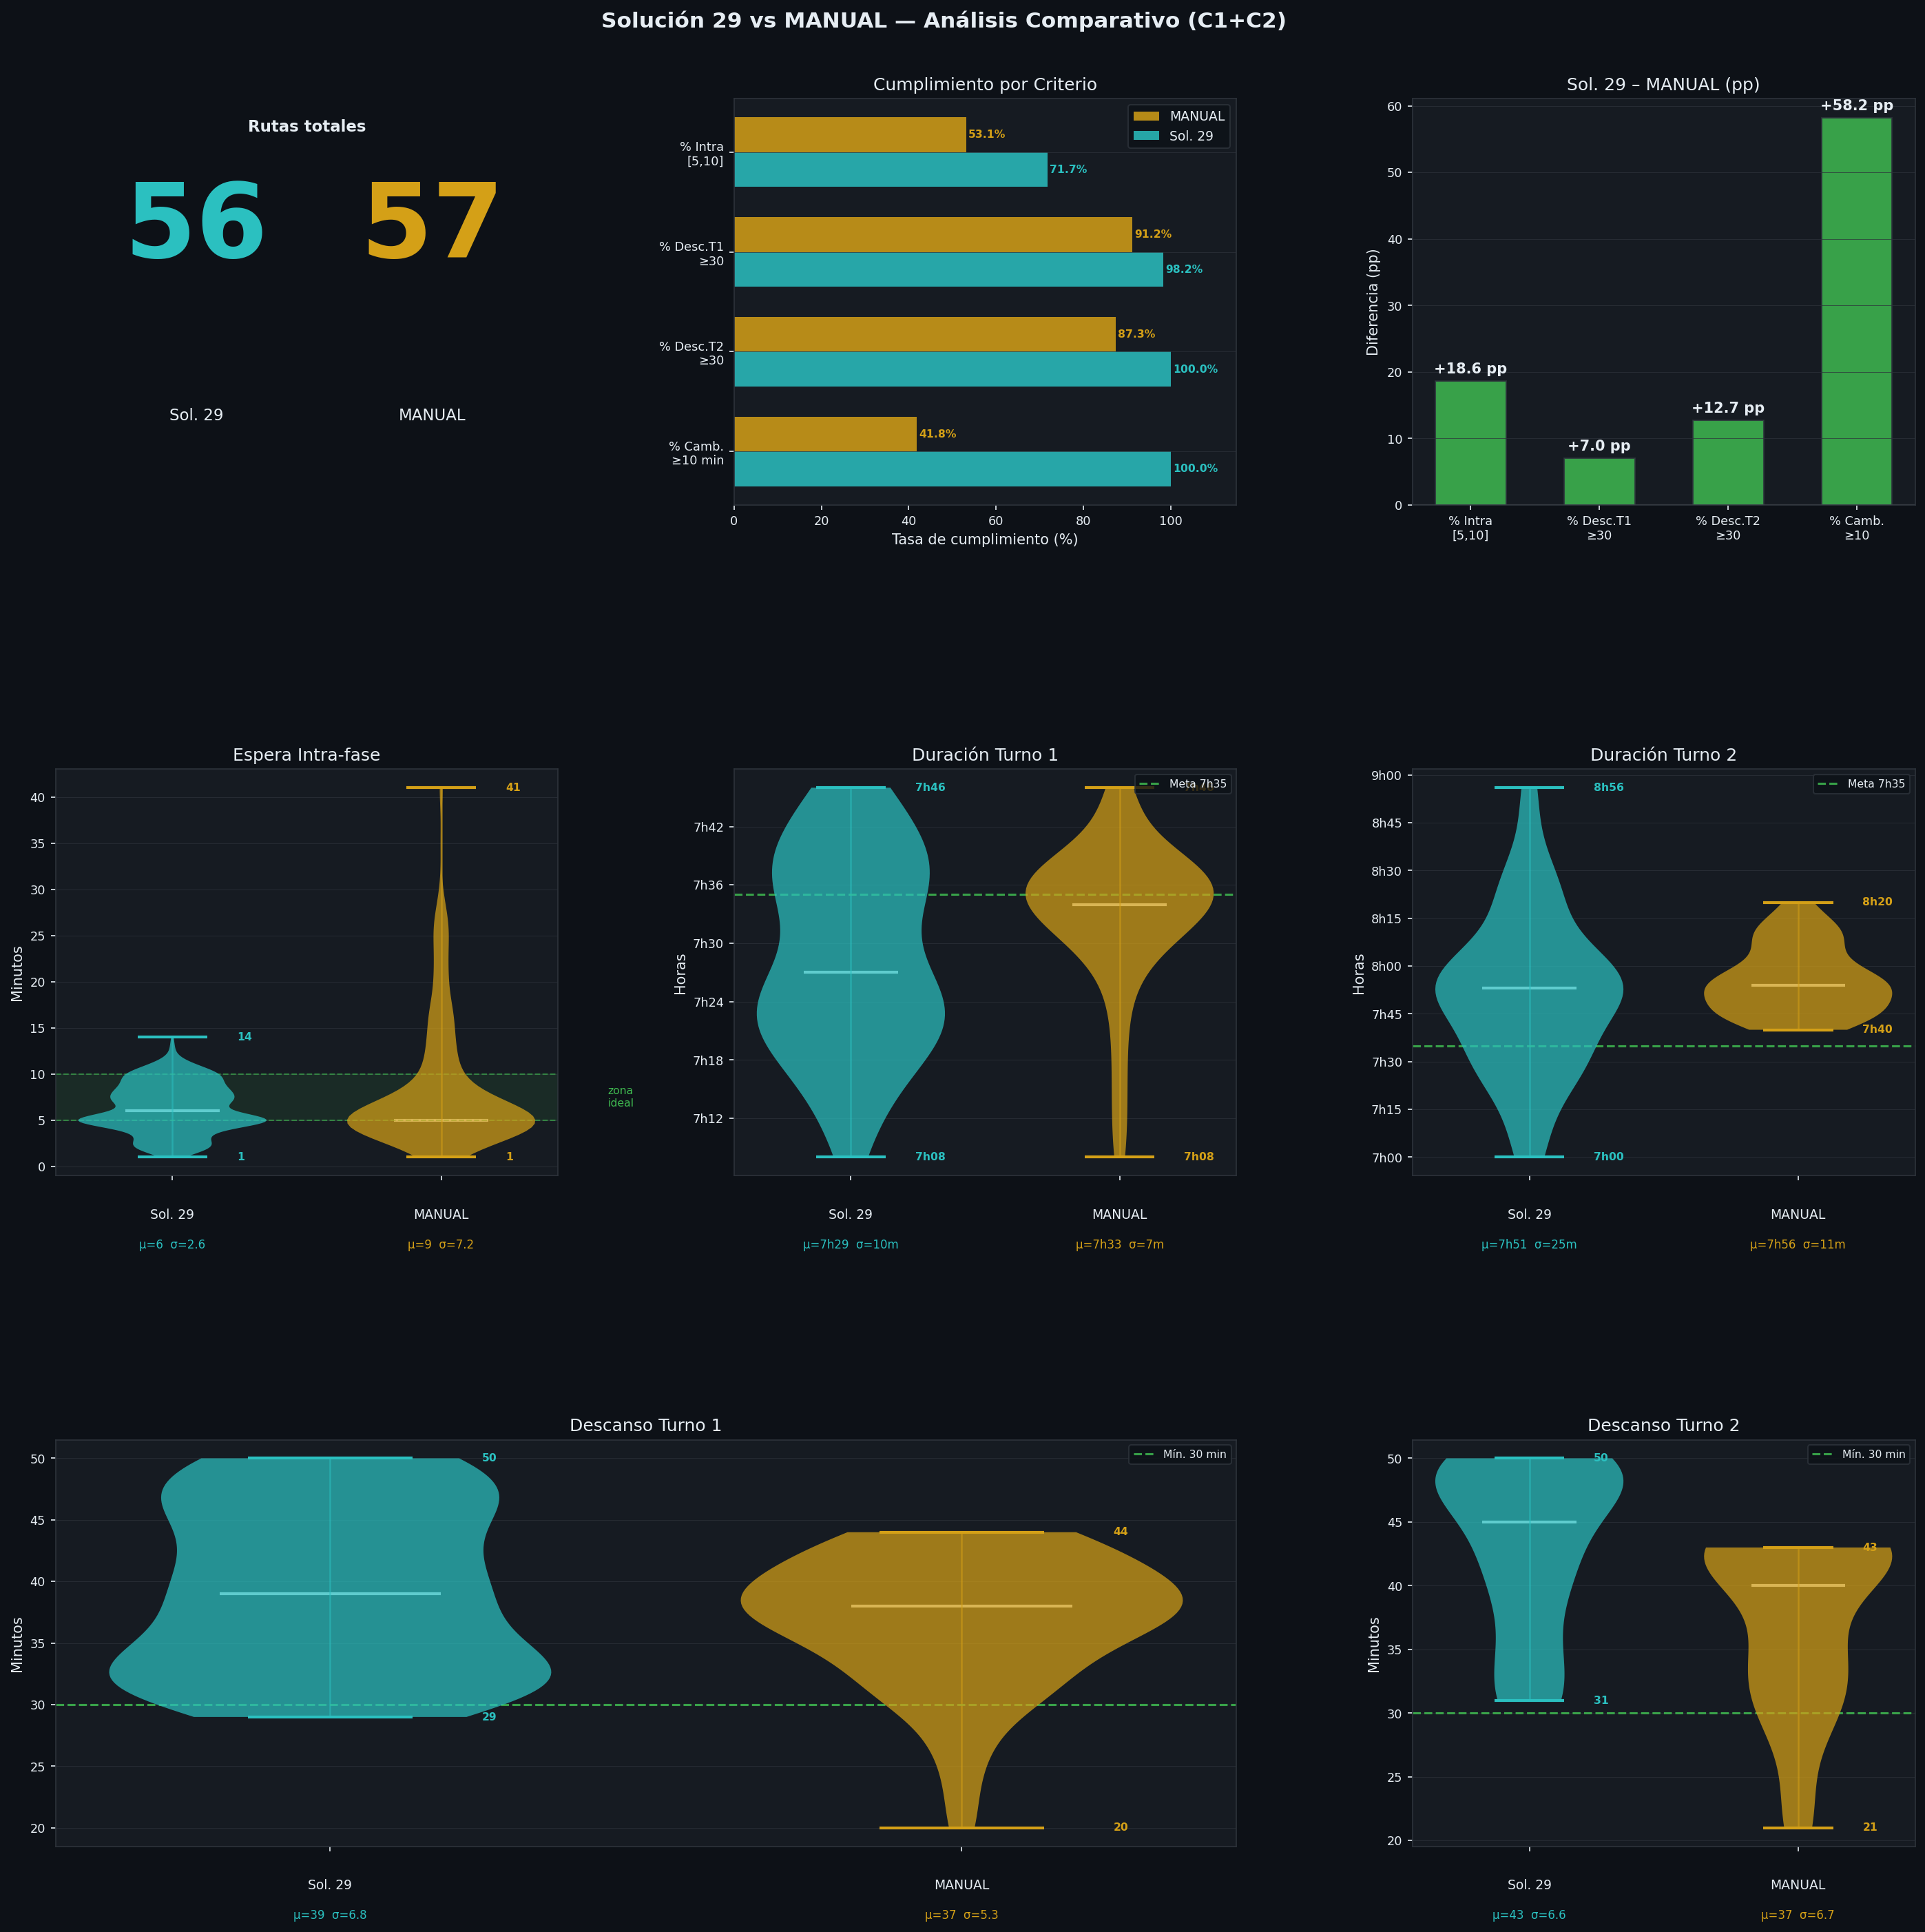
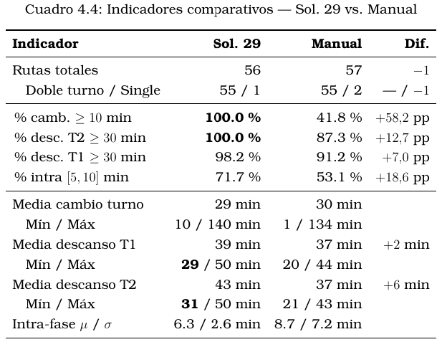
C1+C2 Mejor solución vs solución manual

Slide 8
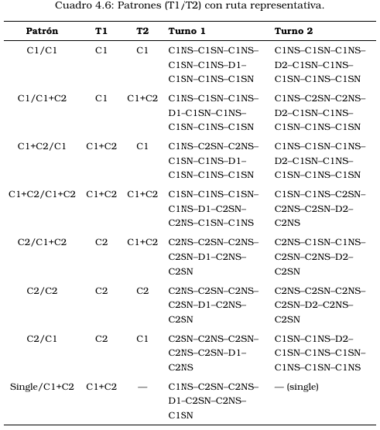
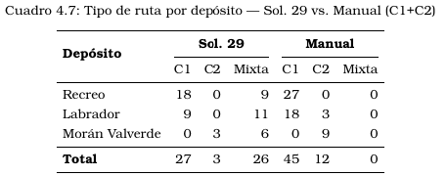
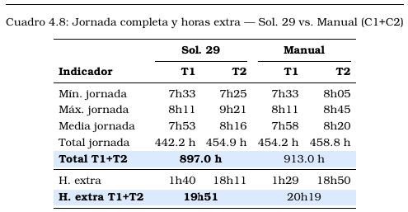

Slide 9
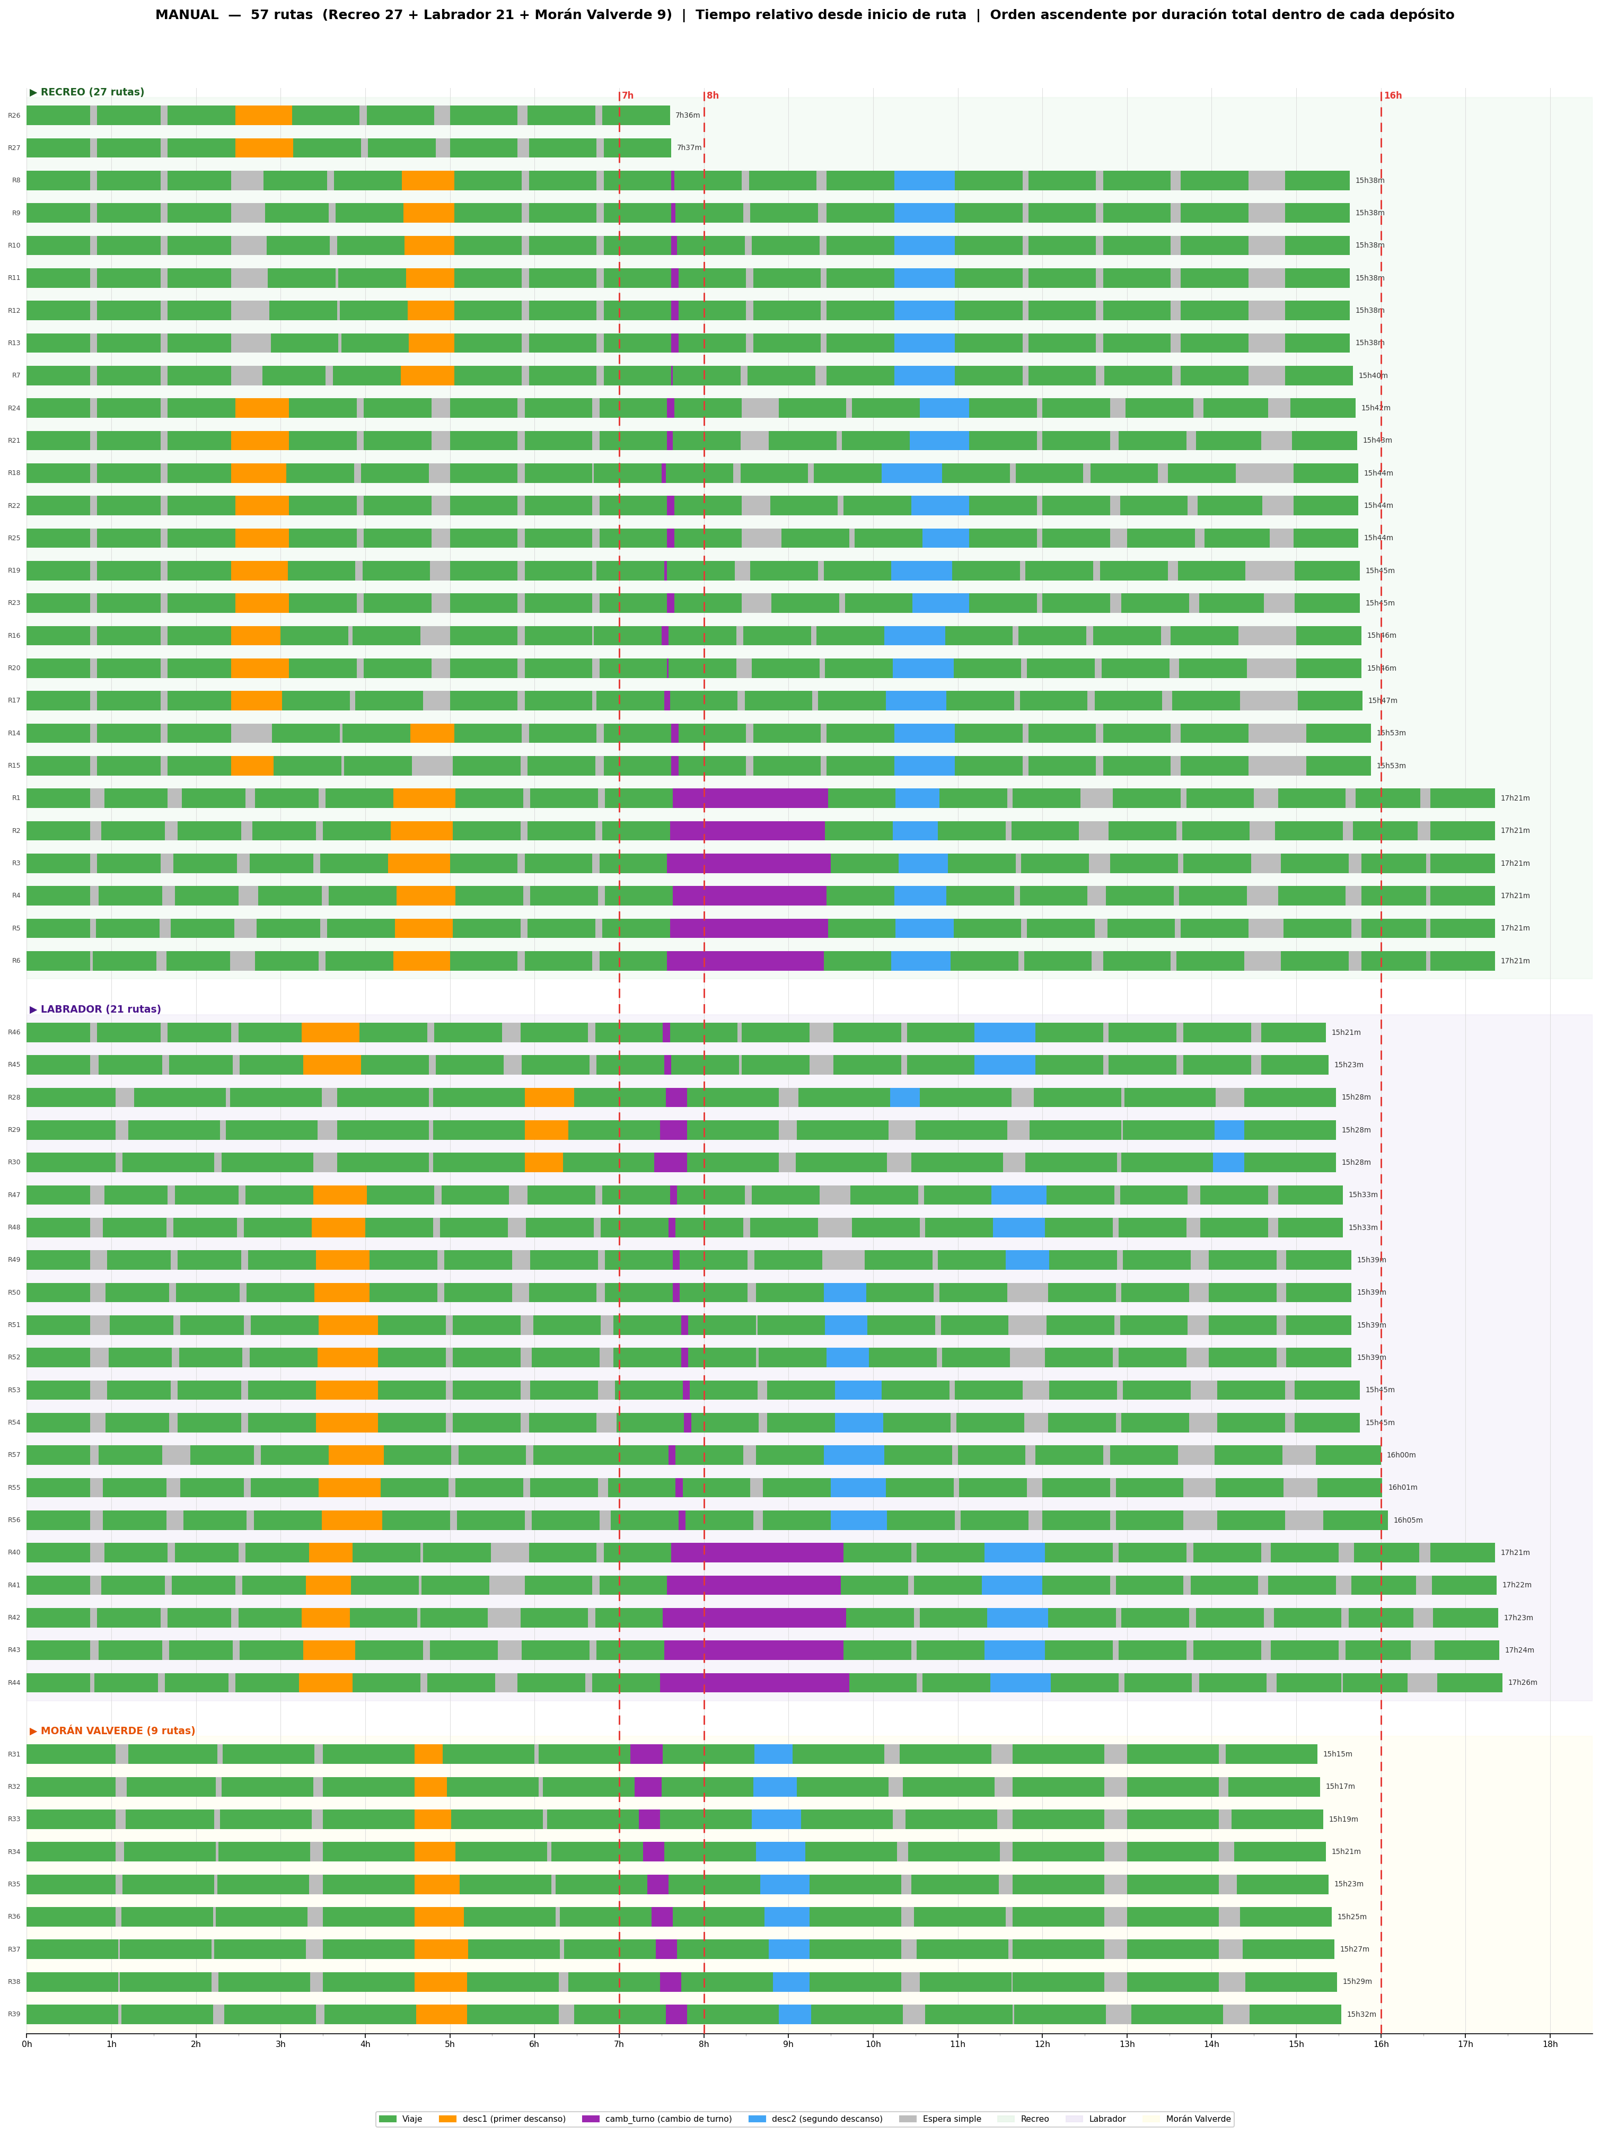
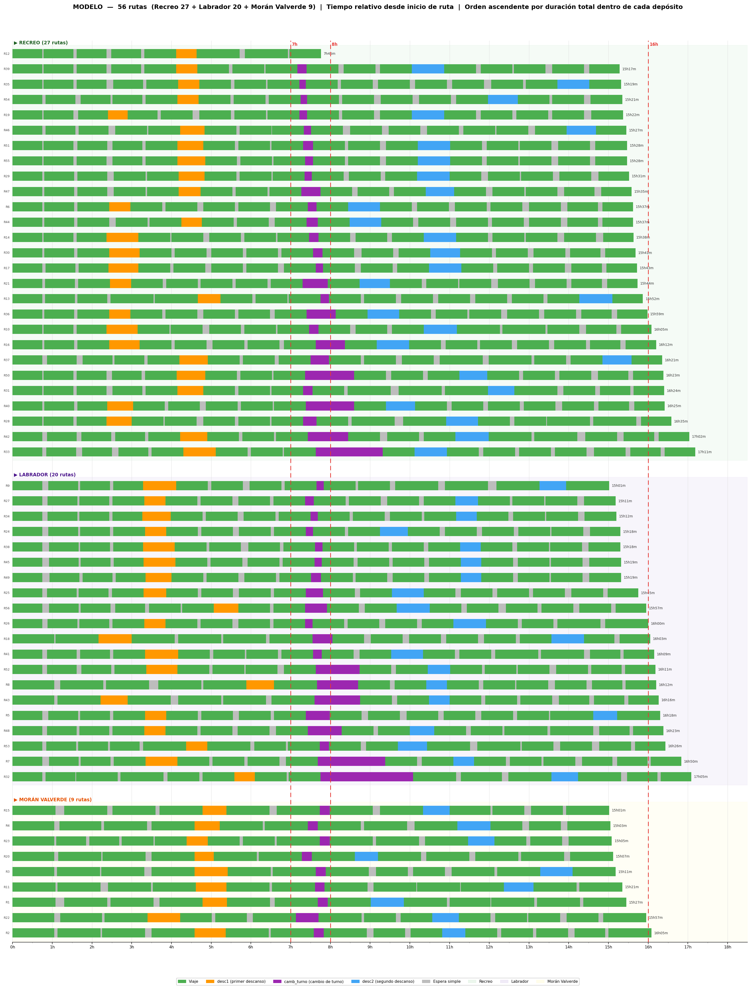
Asignación manual vs mejor solución

Slide 10
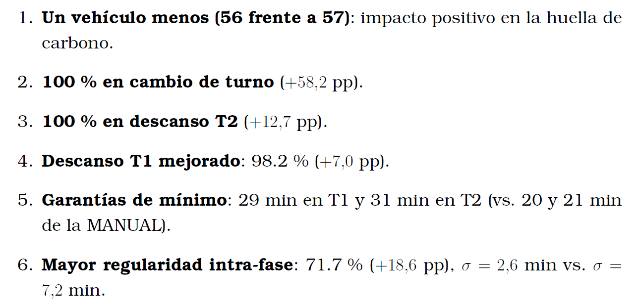

Slide 11
Resultados Circuitos C4+C6

Slide 12
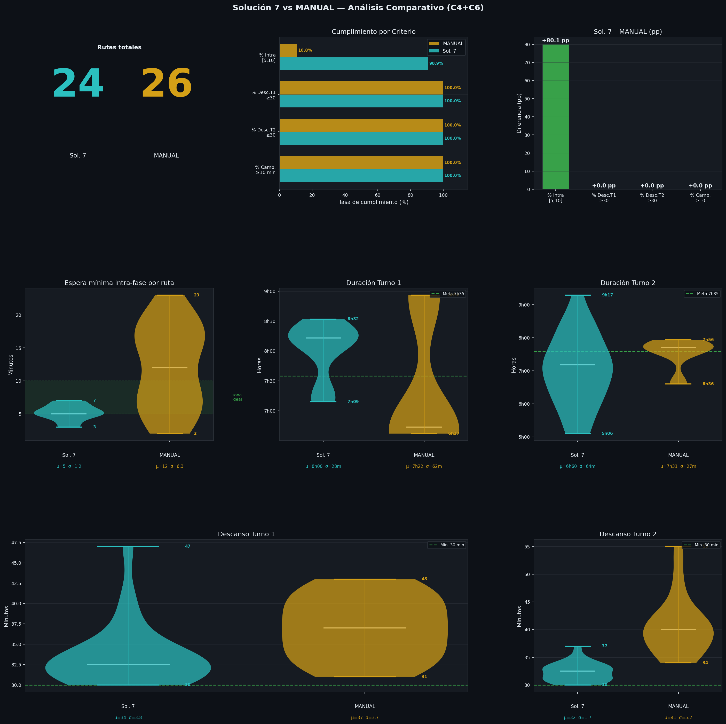
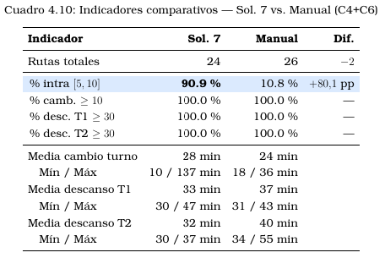
C4+C6 Mejor solución vs solución manual

Slide 13
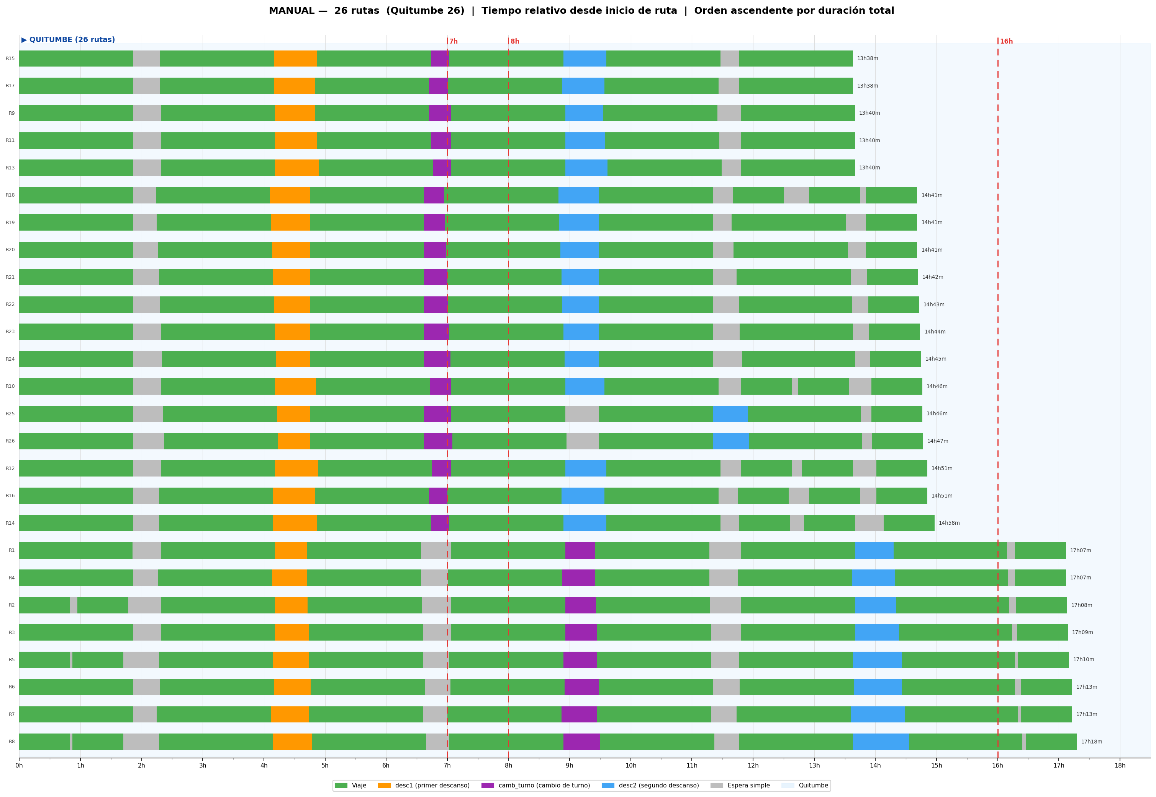
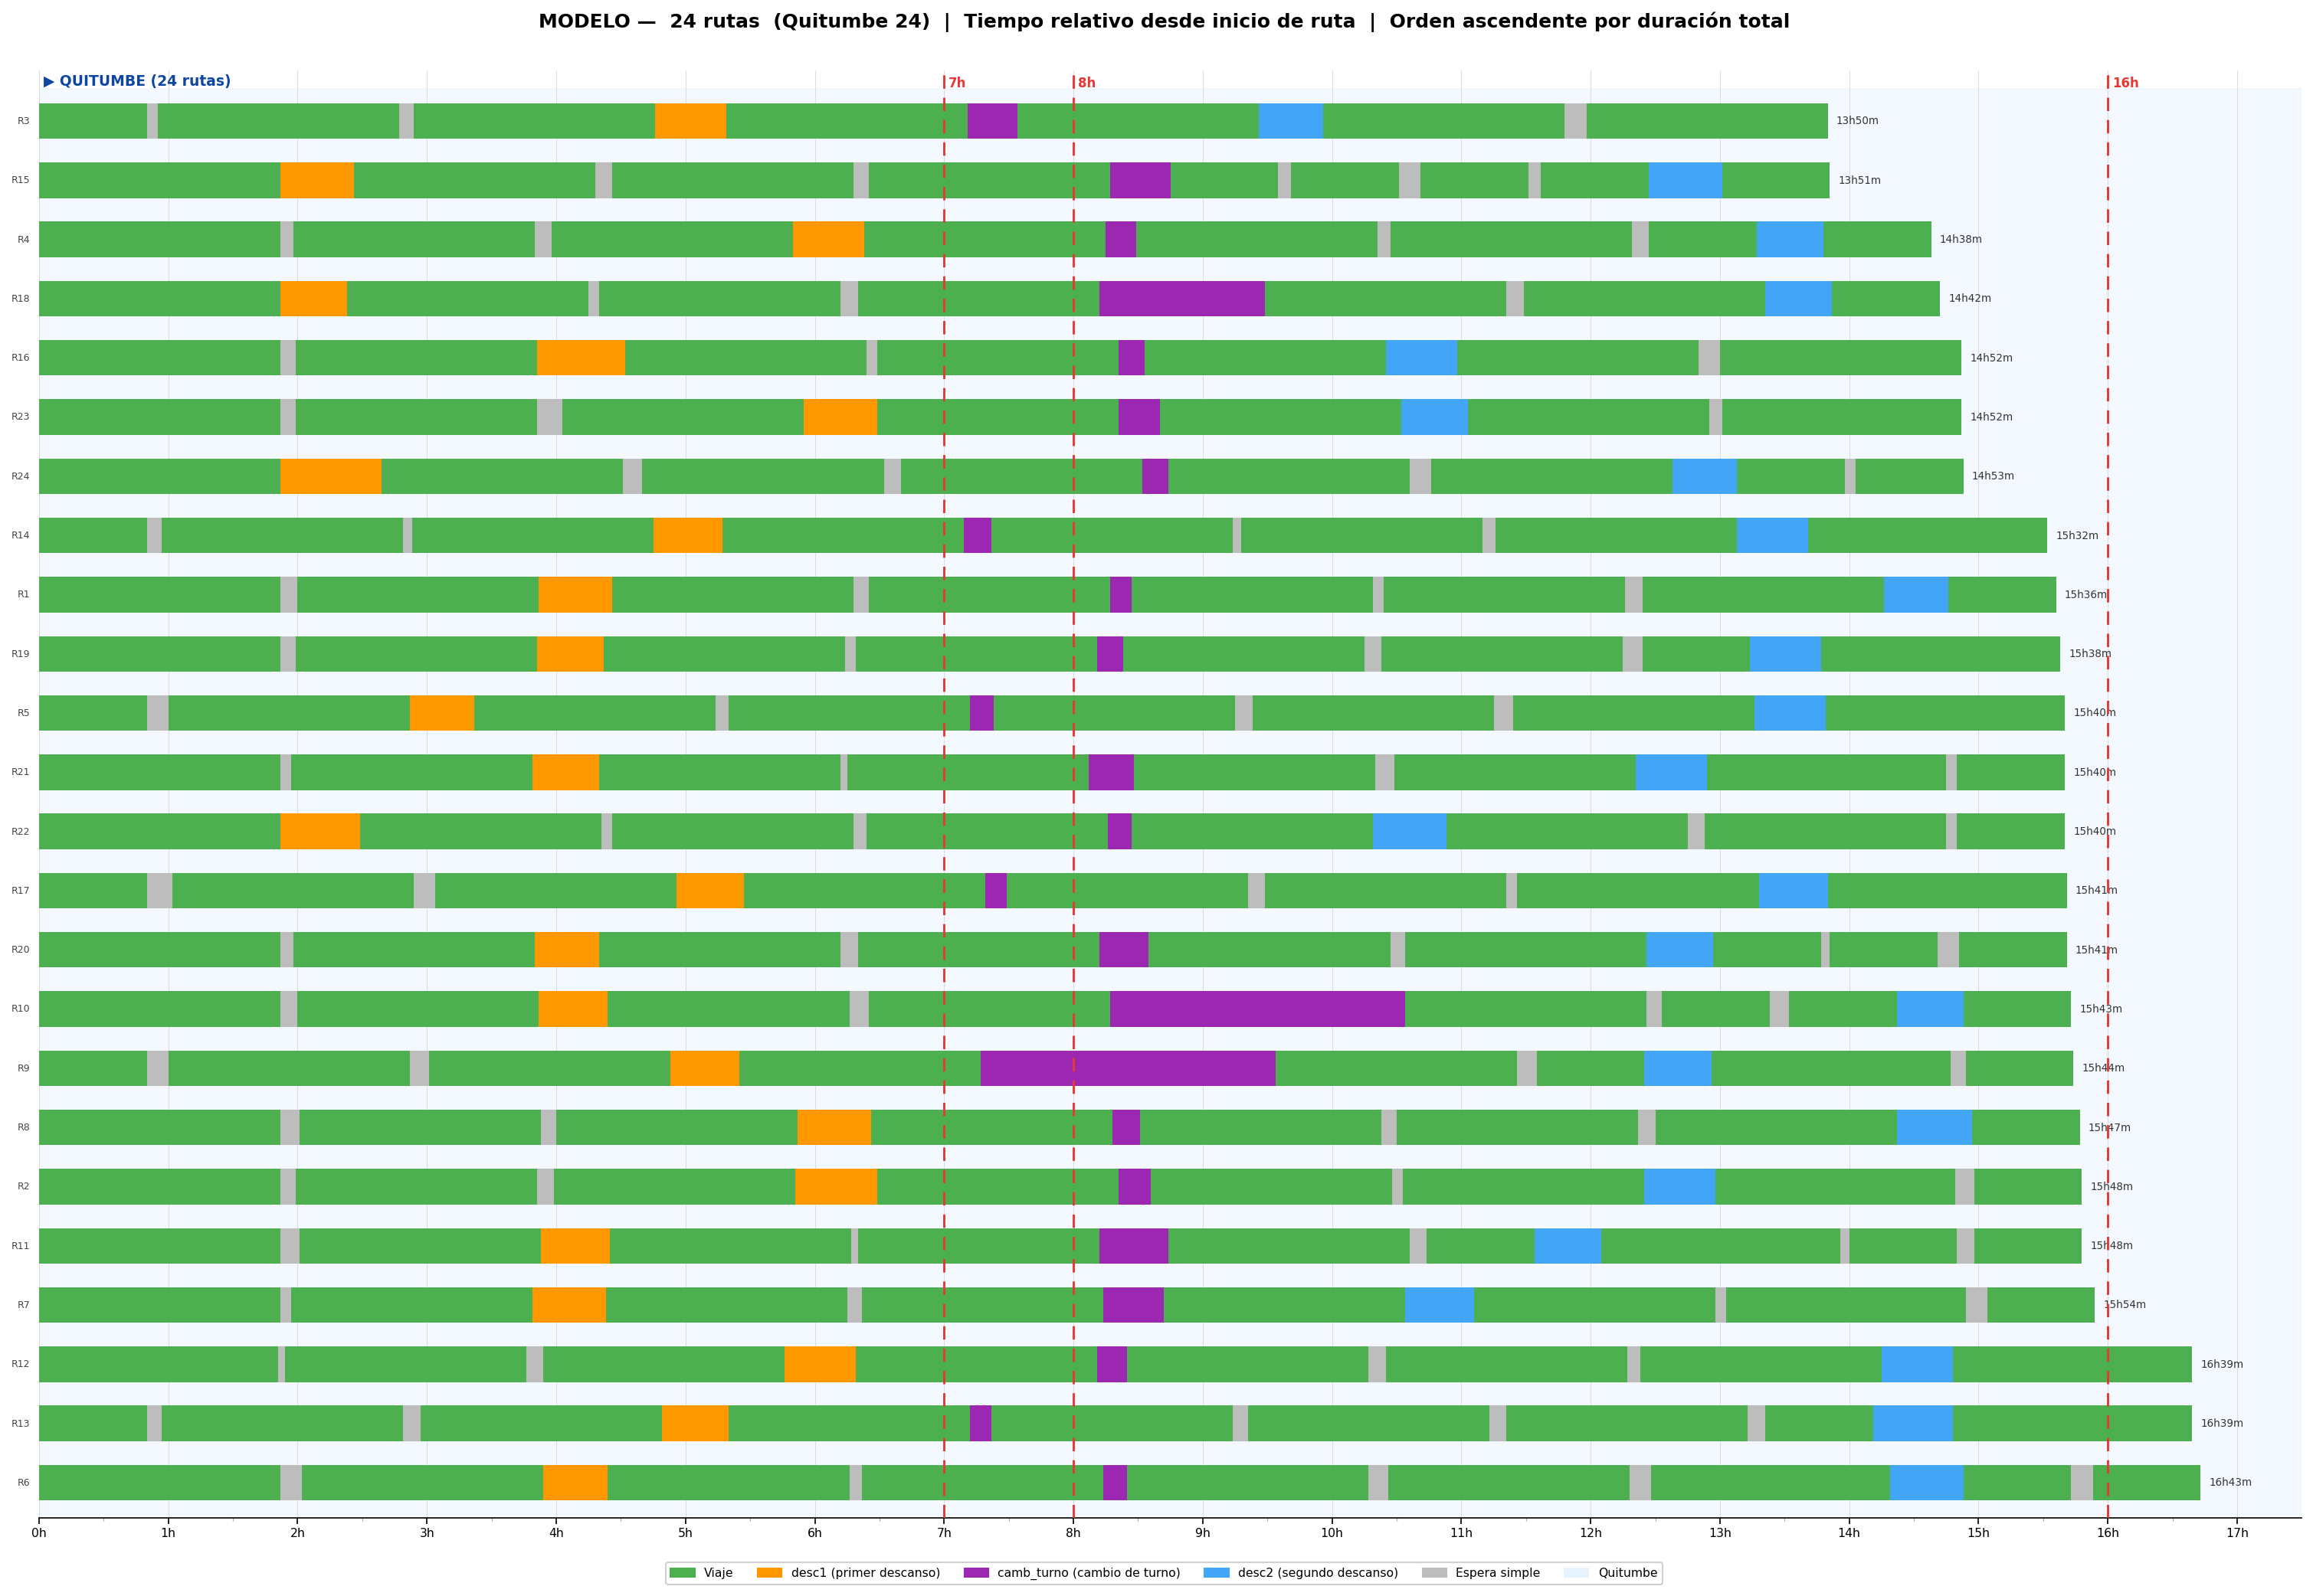
Asignación manual vs mejor solución

Slide 14
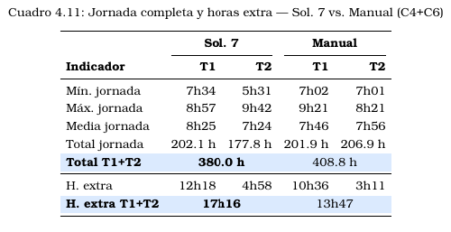
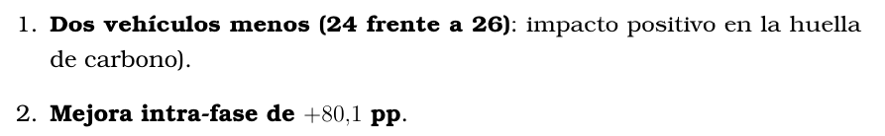

Slide 15
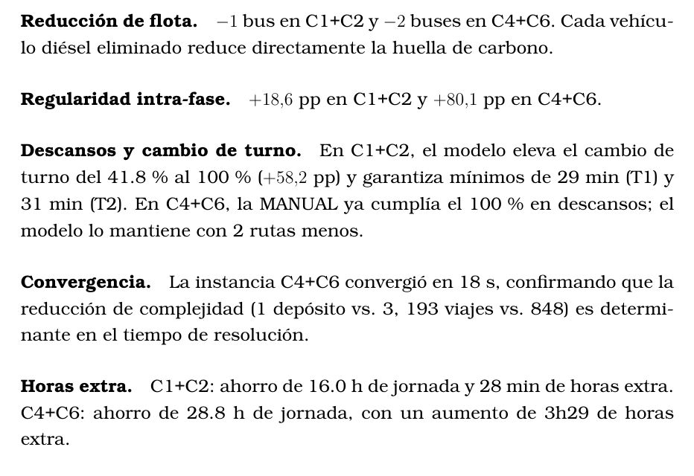
Conclusiones

